Slide 1
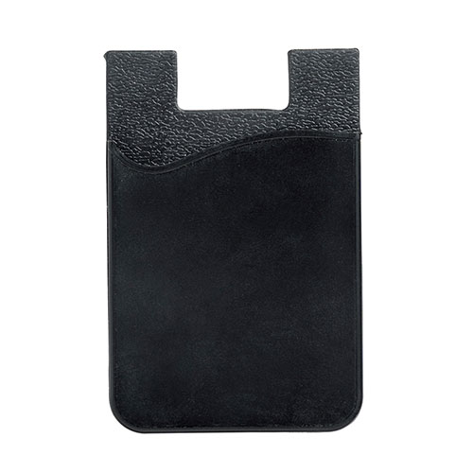
【提案書】
シリコンカードポケット
特徴
スマホや手帳、PC、車のバイザー等、平らな面ならどんな場所にも貼ることができるシリコン製のカードポケットです。ICカードなら2枚、名刺なら5枚程度入れることが可能です。
商品写
納期
納期スペース
仕様
素材：シリコーンゴム
サイズ：約5.7×0.3×8.6cm
包装：ポリ袋入り
お見積
お見積りスペース

